Slide 1
第一天
HTML5基础

Slide 2
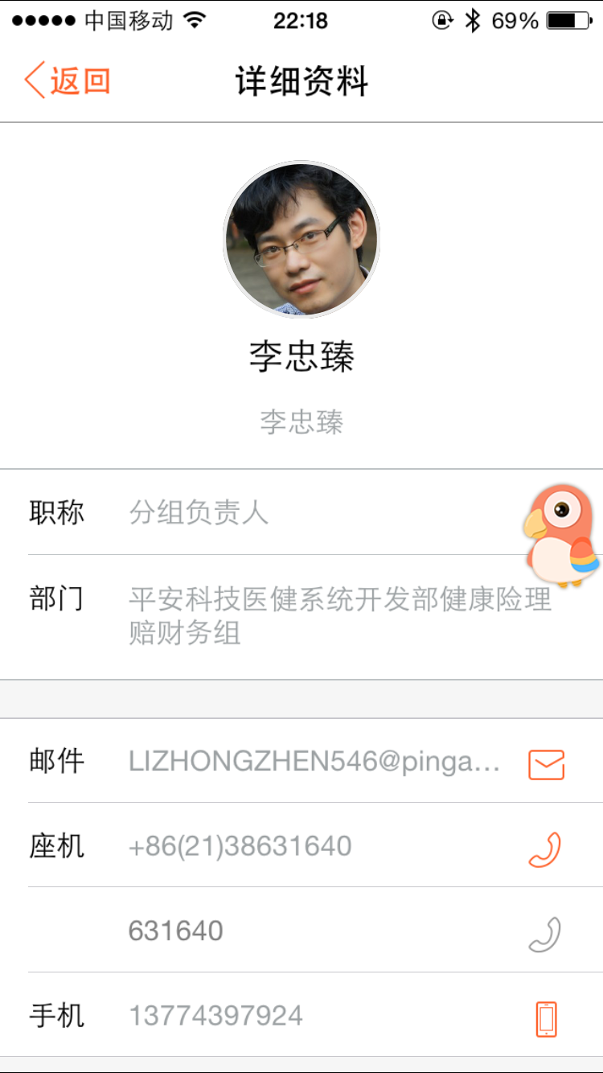
自我介绍

Slide 3
前端工程师现状

Slide 4
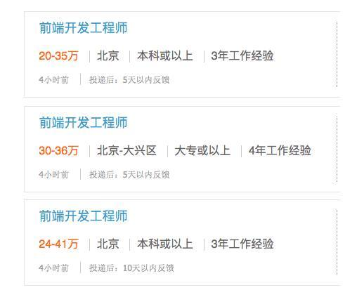
2017前端工程师行情

Slide 5
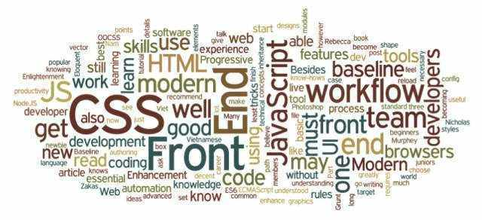
为什么值钱？
前端开发工程师需要的技能越来越多了
多设备、浏览器和 Web 标准的演变
人们对前端界面的要求不断提高

Slide 6
HTML基础

Slide 7
HTML5是什么？
HTML是用来描述网页的语言（标记语言）
标记语言（Hyper Text Markup Language）；
HTML5第一个版本出在2008年
支持的浏览器：Safari、Chrome、Firefox、Opera、IE9。

Slide 8

HTML基础
严格意义上HTML算不上是一种编程语言，而是一种标记语言，它的功能非常类似于word里基本字型设置功能，所以结合word的功能选项来学习HTML标记语言会更加容易理解。

Slide 9
HTML5开发工具
DreamWeaver
Eclipse
Notepad++
Intellij IDEA
Web Storm(推荐)

Slide 10
HTML5基本结构
<!doctype html>
<html>
  <head>
  <meta charset="UTF-8">
  <title>Document</title>
  </head>
  <body>
  页面内容部分
  </body>
</html>

Slide 11
文字标记
HTML标记的结构
<标记名称>标记内容</标记名称>
  如：<h1>Black Goose Bistro</h1>
  这样的标记有很多：
  <h1></h1>：标题，其中”h1”中的数字可以是1~6之间的任意数字，这有点类似于word里的“标题一”“标题二”…的效果
  <em></em>：强调，标记内容有点斜体的感觉
  <p></p>：段落，标记内容前后都会有换行

Slide 12
Block、inline、empty标记
Block、inline、empty是HTML标记三种类型，就像人类有白种人和黑种人之分一样。
Block标记元素
  HTML将Block标记元素作为矩形盒子对待，Block标记元素总是另起一行开始,如hx、p、blockquote、pre、ol、ul、li、dl、dt、dd、hr
Inline标记元素
  HTML对待inline标记元素与文本一样，不会另起一行，inline标记内不能包含block标记元素
Empty标记元素
  Empty标记元素内不包含任何的文字信息，它们只是实现各自相应的功能，与其他的标记元素不同的是，empty标记元素没有尾部标记，如<img/>、<br/>、<hr/>等。

Slide 13
标记属性
每个标记元素都包含自己的属性，这些属性的定义方式如下：
<标记名称 属性=“值”属性=“值”></标记名称>
使用标记属性时要注意：
属性只能写在左标记符中，不能写在右标记符中
当有多个属性时，每个属性用空格分开，顺序不重要
属性值可以是数字、字符串、链接或者是尺寸，取决于应用属性的目的
属性值要放在引号内，虽然HTML里没有特别要求一定要用引号，但是XHTML已经做出了要求，单引号或双引号都可以，只要它们配对出现，不过双引号是业界惯例
有些属性是必须的，如img标记的src和alt属性
属性名称是HTML里规定好的，也就是说你无法自定义标记属性

Slide 14
修饰文字

Slide 15
文字中的Block标记
ul：无序列表
类似于
ol：有序列表
类似于 ，可以通过属性start来修改列表的起始数字
dl：自定义列表
dl与前面两种列表不同，他的序号通过dt标记来定义，如<dt>ladeng</dt>，则序号即为ladeng，dl中只能包含dt和dd两种标记，而且dt中不能包含block标记，但是dd可以包含

Slide 16
文字中的Block标记
P：段落
<p></p>标记中可以包含文字、图片及其他的inline标记，但是不能有block标记包括其他的p标记
blockquote：长引用
如果有很多内容或者段落要作为引用的话，首先blockquote，因为它可以包含p、hx、ul、ol等标记
pre：预格式化文字
如果显示文本中存在大量的空格，HTML标记语言会忽略这些空格，而pre标记可以为我保留这个空格，完全按照我们输入的结果显示
address：地址
用来强调标记内容是地址，但是不是所有的地址都可以用它，比如Email地址

Slide 17
文字中的inline标记
Inline标记是指可以在语句内不会换行的标记
em和strong：这两个标记都表示强调，前者默认字体始终是斜体，后者是粗体
q：短引用，不同的浏览器显示的是不一样的，Firefox和IE9都是引号显示了
abbr和acronym：缩写和首字母缩写，前者是指单词的缩写，如please缩写为pls，后者是指词语首字母的缩写，如by the way缩写为BTW;这两种标记在显示上是没有明显变化的，它们的存在是方便搜索引擎或其他平台的查询或现实
cite：参考文献引用
dfn：定义词或者网页流行词，比如“小月月”、“我爸是李刚”
code、var、samp、kbd：用来描述技术文档，如代码、变量、程序取样、用户输入流等

Slide 18
文字中的inline标记
Inline标记是指可以在语句内不会换行的标记
ins和del：ins插入标记，显示时字符会带有下划线，后者del删除字符，字符中间会有一条删除线
sup和sub：前者是上阶字符，如二次方，后者是下阶字符

Slide 19
类元素
block和inline标记是很多，但未必都满足我们的需求，所以HTML中有两个顶级类标记，可以让我们自定义元素的格式：div和span；它们没有预设的格式，我们可以通过它们的id或class属性结合CSS进行定制
div：一种block标记元素，他可以定义一个元素，也可以用来给HTML网页分块
span：它可以div的作用一样的，不过它是inline标记元素，和其他的inline元素一样，它只能包含inline标记元素

Slide 20
类元素标识符
要获得div和span的引用，要通过标识符，即id和class，id类似于AS3中对象的实例名称，是指某一个实例；而类就是AS3中的类对象了，指的是一类对象，它的变更会影响到所有该类的元素
基本上所有的标记元素都有id和class属性，但是这个两个属性对下面的标记不适用：
base、basefont、head、html、meta、param、script、style、title

Slide 21
特殊字符
有些特殊字符与标记字符冲突，在HTML里显示不出来，就要通过下面的转义字符显示
空格：&nbsp；
&：&amp；
‘：&apos；
<：&lt；
>：&gt；
©：&copy；
®：&reg
等等

Slide 22
链接

Slide 23
链接基础
HTML中从一个网页跳转到另一个网页，通过链接标记符a来实现，它是一个inline元素，所以它不能p等包含block标记元素,它的具体用法如下：
<a href=“要跳转到的网址”>显示的文字</a>
a标记的href属性值即是要跳转到的网址，另外还可以在a标记中添加一个img标记，实现图片链接：
<a href=“要跳转到的网址”><img src=“”/></a>

Slide 24
链接基础
href属性值又有以下几种分类：
一个绝对路径，即要访问的网址与当前网址不在同一个服务器上，如：“http://blog.sina.com.cn/ladeng6666”，
一个相对路径，目标网址与当前网址在同一个服务器上，通过相对路径来访问如：“blog/index.html”
当相对路径在当前网页上一级目录时，要通过“../”来返回上一级目录，如：“../blog/index.html”
访问当前网页根目录也很简单，只需一个“/”就可以了，如：“/blog/index.html”

Slide 25
链接锚点
链接不仅可以调整页面，也可以在同一个页面中不同位置之间跳转，即链接锚点：
创建锚点：锚点的创建，通过设置元素的id属性值即可实现，如：<div id=“maodian1”></div>
访问锚点：<a href=“#maodian1”></a>
访问网页的某个锚点：<a href=“another.html#maodian1”></a>

Slide 26
链接开启窗口
通过a标记的target属性，可以设置新网页开启的窗口，target属性值有以下几种情况：
_blank：每个新网页都在新的窗口中开启，如：<a href=“http://blog.sina.com.cn/ladeng6666” target=“_blank”></a>
自定义窗口：给target传入一个任意值后，再使用这个任意值设置target，那么新网页会在上一个窗口中开启，如：<a href=“http://blog.sina.com.cn/ladeng6666” target=“display”</a>。注意自定义target属性值不能带有下划线”_”

Slide 27
邮件链接
在HTML中添加一个邮件链接，可以让更多的读者联系到你，用法如下：
<a href=“mailto:邮箱地址”>显示的文字</a>
如<a href=“mailto:ladeng6666@163.com”>联系拉登</a>,网页中的效果如下：

Slide 28
添加图片

Slide 29
图片基础
HTML中的图片都是通过img标记显示出来的，
<img src=“图片地址”/>
它有下面几个特点：
它是一个空标记元素：<img src=“” />
它是一个inline标记元素，所以也拥有inline元素的特征
它是一个替代元素，即改标记元素中的内容来源于外部文件，有外部文件“替代”
默认情况下，图片底部与文字底部平齐

Slide 30
img标记元素属性
img有很多属性，对这些属性进行设置，可以更改图片显示的效果：
src：图片链接地址，这是比不可少的；另外HTML中的图片只显示三中格式GIF、JPE(JPEG)和PNG，如果需要显示其他格式的图片，可结合a标记元素，链接到其他类型格式的图片上
alt：当图片出现链接错误等无法显示时，用来代替显示的文字
longdesc：当代替文字比较长时，可以用这个属性链接到外部的网址，代替alt属性的文字内容
width：图片的宽度
height：图片的高度，宽度高度值在CSS样式表中也是可以设置的

Slide 31

img标记元素属性
img有很多属性，对这些属性进行设置，可以更改图片显示的效果：
src：图片链接地址，这是比不可少的；另外HTML中的图片只显示三中格式GIF、JPE(JPEG)和PNG，如果需要显示其他格式的图片，可结合a标记元素，链接到其他类型格式的图片上
alt：当图片出现链接错误等无法显示时，用来代替显示的文字
longdesc：当代替文字比较长时，可以用这个属性链接到外部的网址，代替alt属性的文字内容
width：图片的宽度
height：图片的高度，宽度高度值在CSS样式表中也是可以设置的

Slide 32

map标记元素-图片地图
在同一个图片中，我们可能需要有不同的链接，比如图片左边链接到百度，右边链接到拉登的博客，这时候就要把img与map标记元素结合起来使用了：
<map id="mps" name="mps">
<area shape="rect" coords="0,0,50,50" href="http://blog.sina.com.cn/ladeng6666" alt="拉登的博客" />
</map>
<img src="图片地址" usemap="mps" />

Slide 33
map标记元素-图片地图
定义多热区img的三个步骤：
创建一个map标记元素来盛放热区area标记元素，并定义map的id，供img标记元素使用usemap属性来绑定
创建area标记元素，并通过它的shape属性来选择热区的形状，然后通过coords属性来定义形状的大小
创建img标记元素，通过usemap属性绑定map标记元素
<map id="mps" name="mps">
<area shape="rect" coords="0,0,50,50" href="http://blog.sina.com.cn/ladeng6666" alt="拉登的博客" />
</map>
<img src="图片地址" usemap="mps" />
1
2
3

Slide 34
Form表单

Slide 35
form基础
当需要在网上提交一些信息时，比如注册论坛，发帖等，你会发现一些文本框或下拉菜单，这就是form，form是在网页中进行信息交互时不可缺少的一部分，它具有以下特点：
form是一个block标记元素
form中不能再嵌套，即<form><form></form></form>是不允许的
它的基本属性有：
action：我们在form中填入的信息，需要有一个网址来处理，action的作用就是指向这个网址，如：action=“ladeng6666.php”
method：数据传输的方法，有两种可能：GET或POST；
  GET方法会将表单中的变量追加到处理信息的网址后面，如：ladeng6666.php?name=ladeng，这种方法传递的数据量被限制为URL的长度2048KB，而且这种方法很不安全
  POST将数据通过HTTP协议传递给处理信息网址，这种方法安全且无数据大小限制，使用广泛
name：用来设置form内个组件对应的变量名，如：<textarea name=“hello world”，那么处理信息网址会接收到一个name变量，变量值为”hello wrold”

Slide 36

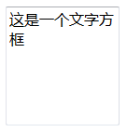
form组件
form中常用的组件有：
label：注释其他的组件，可以在label中嵌套其他组件，可以通过for属性将其与其他组件绑定，如：
<label for=“ladeng”>ladeng6666</label>
fieldset：用来对组件进行分组，如右图
legend：为fieldset分组添加标题，如上图中的infor，一个fieldset可以有多个legend
textarea：文本输入框，通过rows和cols属性可以
设置文字方框的行数和列数

Slide 37
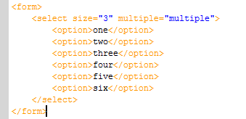
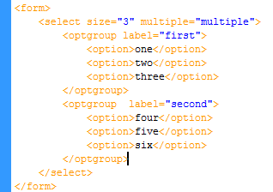
form组件
select：设置菜单选项，它要通过option标记来添加菜单内容，属性size设置显示菜单选项的个数，multiple属性设置是否可以多选，如下：
optgroup：用来对菜单选择进行分组，并通过label属性来设置分组标题，如右图：

Slide 38
各种各样的input标记元素
input标记元素是一个empty标记元素，但是通过它的type属性，可以得到不同的组件：
button：自定义按钮
checkbox：它和radio是一样的，不过它是多项选择
file：网页中用来上传文件的“浏览”按钮，size属性设置浏览框宽度，注意在使用该组件时，一定要将form的enctype属性设置为multipart/form-data，如下：
hidden：当有一些变量信息不来自于用户时，可以用这个标记元素，使信息不显示在网页中
image：可以用来自定义图片按钮
password：它跟text差不多，不过password文本框中显示的字符使用*或圆点代替，但要注意的是form不会对这些字符加密，

Slide 39
各种各样的input标记元素
radio：选项按钮，当一组radio具有相同的name属性时，我们说radio属于一组，即它们只能有一个处于选择状态；设置默认选择radio，可以通过checked属性来设置，如：checked=“checked”
reset：它和submit一样具有特定的功能，即被按下时，form的组件会恢复初始值
submit：这是一个有特殊功能的按钮，当被按下时，form中的信息会被发送到处理信息的网址
text：单行文字，通过value属性可以设置它的初始值，size属性来定义text的宽度，maxlength限制可以数字的字符个数

Slide 40
HTML5

Slide 41
HTML5的新特性
HTML5 中的一些有趣的新特性：
用于绘画的 canvas 元素
用于媒介回放的 video 和 audio 元素
对本地离线存储的更好的支持
新的特殊内容元素，比如 article、footer、header、nav、section
新的表单控件，比如 calendar、date、time、email、url、search

Slide 42
HTML5可以做什么？
响应式网站
做APP
微信公众号
微信小游戏
微信轻应用（商城、邀请函）

Slide 43
浏览器对HTML5的支持
最新版本的
Chrome、Firefox、Safari
Internet Explorer 9(不支持Windows XP)
Internet Explorer 10预览版（只支持win7及以上版本）
搜狗双核浏览器、遨游双核浏览器
支持HTML5是一个趋势

Slide 44
浏览器分类简介
按内核分类：
Trident：又称为MSHTML，代表Internet Explorer
其他：Maxthon遨游、世界之窗、腾讯TT、Netcapter、Avant等 等，但Trident只能应用于Windows平台，且是不开源的
Gecko：代表作品Mozilla Firefox Netscape6至9能在Microsoft Windows、 Linux和MacOS X等主要操作系统上运行
WebKit：代表作品Safari、Chrome
Presto：代表作品Opera

Slide 45
HTML基础标签
元素名 | 描述
<h1> - <h6> | HTML 标题（Heading）是通过 <h1> - <h6> 等标签进行定义的。
<p> | HTML 段落是通过 <p> 标签进行定义的。
<a> | HTML 链接是通过 <a> 标签进行定义的。
<img> | HTML 图像是通过 <img> 标签进行定义的。
<div> | <div> 元素常用作布局工具，因为能够轻松地通过 CSS 对其进行定位。
<ul> | 标签定义无序列表。
<ol> | 标签定义有序列表。
<li> | 标签定义列表项目。 <li> 标签可用在有序列表 (<ol>) 和无序列表 (<ul>) 中。

Slide 46
HTML5语法变化
标签不区分大小写
元素可以省略结束标签
允许省略属性的属性值（属性=属性值 readyonly=“readyonly”）
允许属性值不适用引号
提示：HTML5的语法变化主要为兼容互联网商成千上万的不遵守HTML语法规范的网站，所以可以认为HTML5制定的是一种妥协式的规范。

Slide 47
HTML5新增的机构性元素
元素名 | 描述
section | 标签定义文档中的节（section、区段）。比如章节、页眉、页脚或文档中的其他部分。
article | 标签规定独立的自包含内容。 一篇文章应有其自身的意义，应该有可能独立于站点的其余部分对其进行分发。
nav | 标签定义导航链接的部分。
aside | 标签定义其所处内容之外的内容。
footer | 标签定义文档或节的页脚。
header | 标签定义文档的页眉（介绍信息）。
figure | 标签规定独立的流内容（图像、图表、照片、代码等等）。

Slide 48
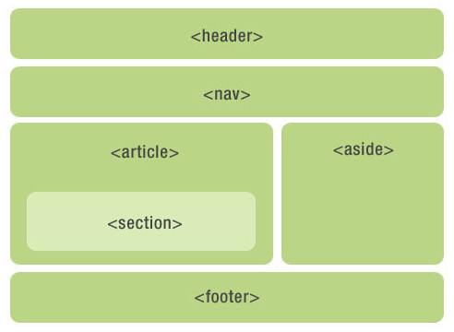
DIV+CSS布局

Slide 49
HTML5新增的常用语义性标签
标签 | 描述
mark | 标签定义带有记号的文本。请在需要突出显示文本时使用 <mark> 标签。
progress | 标签标示任务的进度（进程）。
time | 标签定义公历的时间（24 小时制）或日期，时间和时区偏移是可选的。
details | 标签用于描述文档或文档某个部分的细节。
datalist | 标签定义选项列表。请与 input 元素配合使用该元素，来定义 input 可能的值。
ruby | 标签定义 ruby 注释（中文注音或字符）。 在东亚使用，显示的是东亚字符的发音。

Slide 50
HTML5废除的相关元素
能用CSS代替的元素，例如：basefont、big、center、font、strike、tt、u。
不在使用frame框架，frameset、frame、noframes。HTML5中不支持frame框架，只支持iframe框架。
只有部分浏览器支持的元素，applet、bgsound、blink、marquee等标签。
其他被废除的元素，比如：废除rb使用ruby替代，废除acronym使用abbr替代、废除dir使用ul替代、废除listing使用pre替代等。

Slide 51
HTML5新增的输入框类型
元素 | 描述
email | 定义用于email地址的字段。
url | 定义用于输入url地址的字段。
number | 定义用于输入数字的字段。
range | 定义用于精确值不重要的输入数字的控件。
date pickers | date：定义date控件。month：定义month和year控件（不带时区）。week：定义week和year控件。time：用于定义输入时间的控件。datetime：定义date和time控件，基于UCT时区。datetime-local：定义date和time控件，不带时区。
search | 定义用于输入搜索字符串的文本字段。
color | 定义拾色器。
tel | 定义用于输入电话号码的字段。

Slide 52
HTML5新增的input属性（1）
属性 | 描述
autocomplete | 属性规定 form 或 input 域应该拥有自动完成功能。
autofocus | 属性规定在页面加载时，域自动地获得焦点。
form | 属性规定输入域所属的一个或多个表单。
表单重写属性 | 表单重写属性（form override attributes）允许您重写 form 元素的某些属性设定。 表单重写属性有： formaction - 重写表单的 action 属性 formenctype - 重写表单的 enctype 属性 formmethod - 重写表单的 method 属性 formnovalidate - 重写表单的 novalidate 属性 formtarget - 重写表单的 target 属性
height 和 width 属性 | height 和 width 属性规定用于 image 类型的 input 标签的图像高度和宽度。

Slide 53
HTML5新增的input属性（2）
属性 | 描述
list | list 属性规定输入域的 datalist。datalist 是输入域的选项列表。
min、max 和 step 属性 | min、max 和 step 属性用于为包含数字或日期的 input 类型规定限定（约束）。 max 属性规定输入域所允许的最大值。 min 属性规定输入域所允许的最小值。 step 属性为输入域规定合法的数字间隔（如果 step="3"，则合法的数是 -3,0,3,6 等）。
multiple | multiple 属性规定输入域中可选择多个值。 multiple 属性适用于以下类型的 <input> 标签：email 和 file。
pattern | pattern 属性规定用于验证 input 域的模式（正则表达式）
placeholder | placeholder 属性提供一种提示（hint），描述输入域所期待的值。
required | required 属性规定必须在提交之前填写输入域（不能为空）。

Slide 54
HTML5 Audio
Web 上的音频直到现在，仍然不存在一项旨在网页上播放音频的标准。
今天，大多数音频是通过插件（比如 Flash）来播放的。然而，并非所有浏览器都拥有同样的插件。
HTML5 规定了一种通过 audio 元素来包含音频的标准方法。
audio 元素能够播放声音文件或者音频流。

Slide 55
HTML5 Audio
Audio元素支持三种格式：ogg Vorbis、mp3、wav
control 属性供添加播放、暂停和音量控件
例：<audio src="/i/song.ogg" controls="controls">
Your browser does not support the audio element.
</audio>
audio 元素允许多个 source 元素。source 元素可以链接不同的音频文件。浏览器将使用第一个可识别的格式
例：<audio controls="controls">
<source src="song.ogg" type="audio/ogg">
<source src="song.mp3" type="audio/mpeg">
Your browser does not support the audio tag.
</audio>

Slide 56
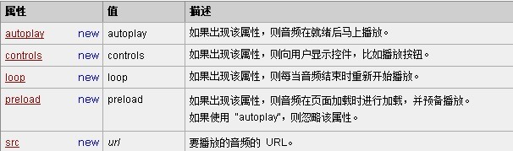
HTML5 Audio

Slide 57
HTML5 Video
HTML5 中显示视频：
<video src="movie.ogg" controls="controls">
</video>
control 属性供添加播放、暂停和音量控件

Slide 58
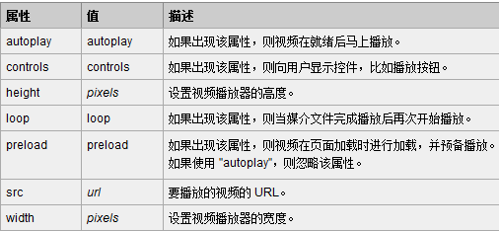
HTML5 Vedio

Slide 59
HTML5 Web存储
HTML5 提供了两种在客户端存储数据的新方法：
localStorage - 没有时间限制的数据存储
sessionStorage - 针对一个 session 的数据存储
在 HTML5 中，数据不是由每个服务器请求传递的，而是只有在请求时使用数据。它使在不影响网站性能的情况下存储大量数据成为可能。
对于不同的网站，数据存储于不同的区域，并且一个网站只能访问其自身的数据。
HTML5 使用 JavaScript 来存储和访问数据。

Slide 60
HTML5 Web存储
<script>
window.onload = function () {
var storage = window.localStorage;
if (!storage.getItem("pageLoadCount")) {
storage.setItem("pageLoadCount", 0);
}
storage.pageLoadCount = +storage.getItem("pageLoadCount") + 1;
document.getElementById("count").innerHTML = storage.pageLoadCount;
}
</script>

Slide 61
HTML5部分新标签-Canvas
<canvas> 标签定义图形，比如图表和其他图像。
<canvas> 标签只是图形容器，您必须使用脚本来绘制图形。
借助于基础的API完成绘制的操作

Slide 62
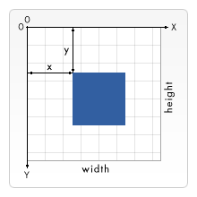
HTML5部分新标签-Canvas
栅格
如右图所示，canvas元素默认被网格所覆盖。通常来说网格中的一个单元相当于canvas元素中的一像素。栅格的起点为左上角（坐标为（0,0））。所有元素的位置都相对于原点定位。所以图中蓝色方形左上角的坐标为距离左边（X轴）x像素，距离上边（Y轴）y像素（坐标为（x,y））

Slide 63
HTML5部分新标签-Canvas
绘制矩形 / 线类
fillRect(x, y, width, height)
绘制一个填充的矩形
strokeRect(x, y, width, height)
绘制一个矩形的边框
clearRect(x, y, width, height)
或者使用线性实现绘制

Slide 64
HTML5部分新标签-Canvas
绘制矩形 / 线类
var canvas = document.getElementById('canvas');
//绘制长方形(原点在0的位置，长宽为100)
if (canvas.getContext) {
var ctx = canvas.getContext('2d');
ctx.fillStyle = 'orange';
ctx.fillRect(10, 10, 100, 100);
}

Slide 65
HTML5部分新标签-Canvas
绘制弧形或者圆形
arc(x, y, radius, startAngle, endAngle, anticlockwise)
画一个以（x,y）为圆心的以radius为半径的圆弧（圆），从startAngle开始到endAngle结束，按照anticlockwise给定的方向（默认为顺时针）来生成。

Slide 66
HTML5部分新标签-Canvas
绘制弧形或者圆形
var canvas = document.getElementById('canvas');
//绘制一个（95，50）位圆心，40为半径的实心填充原型
var ctx = canvas.getContext("2d");
ctx.beginPath();
ctx.arc(95, 50, 40, 0, 2* Math.PI,false);
ctx.stroke();

